Slide 1
Rada pre rodinu Konferencie biskupov Slovenska
v spolupráci s KANET n.o.
Pastoračná konferencia
„Posolstvo Amoris laetitia a pastoračné perspektívy na Slovensku“
Badín, 12. november 2016

Slide 2
Manželstvo ako priestor pre dynamický rast
ThLic. Marek Iskra

Slide 3
Tretia kapitola: Pohľad upretý na Ježiša Povolanie rodiny
Naše učenie o manželstve a rodine sa nesmie prestať inšpirovať a pretvárať vo svetle ohlasovania lásky a nežnosti, aby sa nestalo len obranou chladnej doktríny bez života. ... Preto túžim kontemplovať živého Krista, ktorý je prítomný v toľkých príbehoch lásky, a zvolávať oheň Ducha na všetky rodiny sveta. (AL 59)

Slide 4
3.1 Ježiš obnovuje a napĺňa Boží plán
Ježiš, «keď rozpráva o prvotnom pláne pre ľudský pár, potvrdzuje nerozlučiteľnú jednotu medzi mužom a ženou. (AL 62) Nerozlučnosť manželstva sa nemá chápať predovšetkým ako „jarmo“ uvalené na ľudí, ale ako „dar“ pre osoby spojené v manželstve (AL 62). Z evanjelií sa jasne vynára príklad Ježiša, ktorý... ohlásil posolstvo o význame manželstva ako plnosť Zjavenia, ktoré obnovuje pôvodný Boží plán (AL 62)

Slide 5
3.1 Ježiš obnovuje a napĺňa Boží plán
Ježiš, ktorý v sebe všetko zmieril, manželstvo a rodinu vrátil do ich pôvodnej formy (por Mk 10,1-12). Rodina a manželstvo boli vykúpené Kristom (por Ef 5,21-32), obnovené na obraz Najsvätejšej Trojice, tajomstva, z ktorého vychádza každá pravá láska. (AL 63)
Skutočný význam milosrdenstva, znamená obnovenie Zmluvy. To jasne vidieť v stretnutiach so Samaritánkou (por. Jn 4,1-30) a s cudzoložnicou (por. Jn 8,1-11) - v ktorých Ježišova nezištná láska prebúdza vedomie hriechu». (AL 64)

Slide 6
3.2 Rodina v dokumentoch Cirkvi
Gaudium et spes bb. 47 – 52 – manželstvo ako spoločenstvo života a lásky. Manželia sú ako zasvätení (quasi consacrati)… a prostredníctvom vlastnej milosti budujú telo Krista a vytvárajú domácu cirkev (AL 67)
bl. Pavol VI. Humanae vitae – úloha zodpovedného rodičovstva – voči Bohu, sebe samým, rodine a spoločnosti (AL 68)

Slide 7
3.2 Rodina v dokumentoch Cirkvi
sv. Ján Pavol II. – Katechézy o ľudskej láske, Gratissimam sane a Familiaris consortio... Rodina je “Cesta Cirkvi”. Najmä keď hovoril o manželskej láske (porov. Familiaris consortio, 13), opísal spôsob, ktorým manželia vo vzájomnej láske dostávajú dar Kristovho Ducha a prežívajú svoje povolanie k svätosti (AL 69)
Benedikt XI. – Deus caritas est, Caritas in veritate (AL 70)

Slide 8
3.3 Sviatosť manželstva
Sväté Písmo a Tradícia nám otvárajú prístup k poznaniu Trojice, ktorá sa zjavuje s črtami rodiny. Rodina je obrazom Boha, ktorý […] je spoločenstvom osôb (AL 71)

Slide 9
3.3 Sviatosť manželstva
Vo vzájomnom prijatí a s milosťou Krista si snúbenci sľubujú úplné darovanie, vernosť, otvorenosť životu; ako ustanovujúce prvky manželstva uznávajú dary, ktoré im Boh ponúka, berúc vážne ich vzájomný záväzok, v jeho mene a pred Cirkvou. Vo viere je teda možné prijať dobrá manželstva ako záväzky lepšie splniteľné prostredníctvom milosti sviatosti. (AL 73)
Pohlavné spojenie - prežívané ľudským spôsobom a posvätené sviatosťou je pre manželov cestou rastu v živote i v milosti (AL 74). Je to svadobné mystérium (snubné tajomstvo)

Slide 10
3.4 Semená Slova a nedokonalé situácie
Kristov pohľad inšpiruje pastoračnú starostlivosť Cirkvi o veriacich, ktorí iba spolu žijú, alebo vstúpili len do civilného manželstva, alebo sú rozvedení a znovu zosobášení. V perspektíve Božej pedagogiky sa Cirkev s láskou obracia na tých, ktorí sa podieľajú na jej živote nedokonalým spôsobom: spolu s nimi prosí o milosť obrátenia (AL 78)

Slide 11
3.5 Odovzdávanie života a výchova detí
Kristov pohľad inšpiruje pastoračnú starostlivosť Cirkvi o veriacich, ktorí iba spolu žijú, alebo vstúpili len do civilného manželstva, alebo sú rozvedení a znovu zosobášení. V perspektíve Božej pedagogiky sa Cirkev s láskou obracia na tých, ktorí sa podieľajú na jej živote nedokonalým spôsobom: spolu s nimi prosí o milosť obrátenia (AL 78)
Treba znovu objaviť posolstvo encykliky Pavla VI. Humanae vitae, ktorá zdôrazňuje potrebu rešpektovať dôstojnosť osoby pri morálnom hodnotení metód regulácie pôrodnosti. (AL 82).

Slide 12
3.6 Rodina a Cirkev
S veľkou radosťou a s hlbokým potešením Cirkev hľadí na rodiny, ktoré zostávajú verné učeniu evanjelia, ďakuje im a povzbudzuje ich za svedectvo, ktoré vydávajú. Vskutku, vďaka nim krása nerozlučného a navždy verného manželstva pôsobí vierohodne. (AL 86)
Cirkev je dobrom pre rodinu a rodina je dobrom pre Cirkev (AL 87)

Slide 13
Pastoračné impulzy
„Dve sviatosti: posvätný stav a sviatosť manželstva sa prijímajú na spásu iných. Ak prispievajú aj k osobnej spáse, tak je to prostredníctvom služby iným. Obe udeľujú osobitnú misiu v Cirkvi a slúžia na budovanie Božieho ľudu“. (KKC 1534)

Slide 14
normy, komisie, rady
literatúra, konferencie
Advokácia legislatíva
KBS
školiace stretnutia, semináre, kurzy, výstupy do médií, prednášky poradenstvo,
Formačné aktivity
Diecéza
Pastoračné aktivity
katechéza, príprava a vysluhovanie sviatostí
Farnosti
Občianske
aktivity
Deň rodiny, voľnočasové aktivity, spoločenské aktivity
Občianske združenia

Slide 16
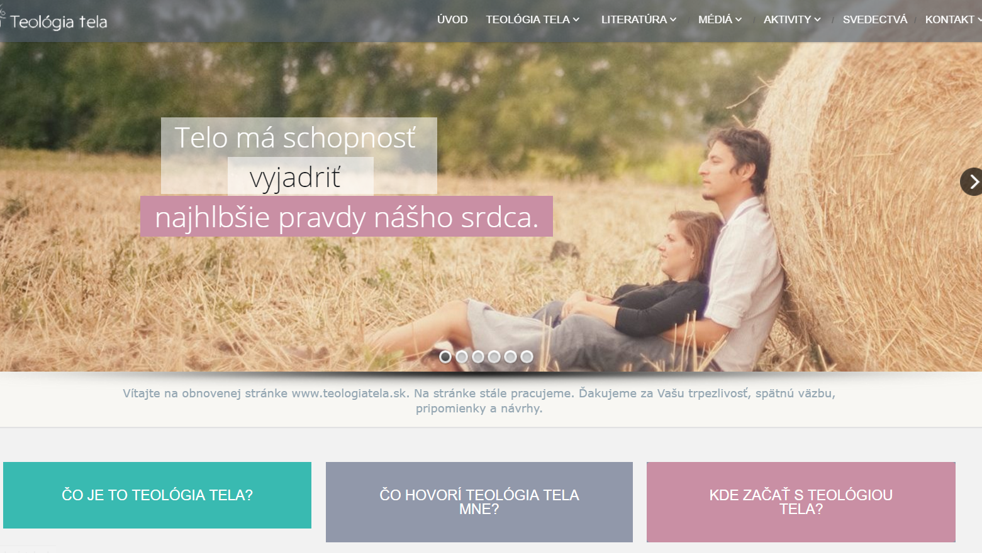

Slide 17
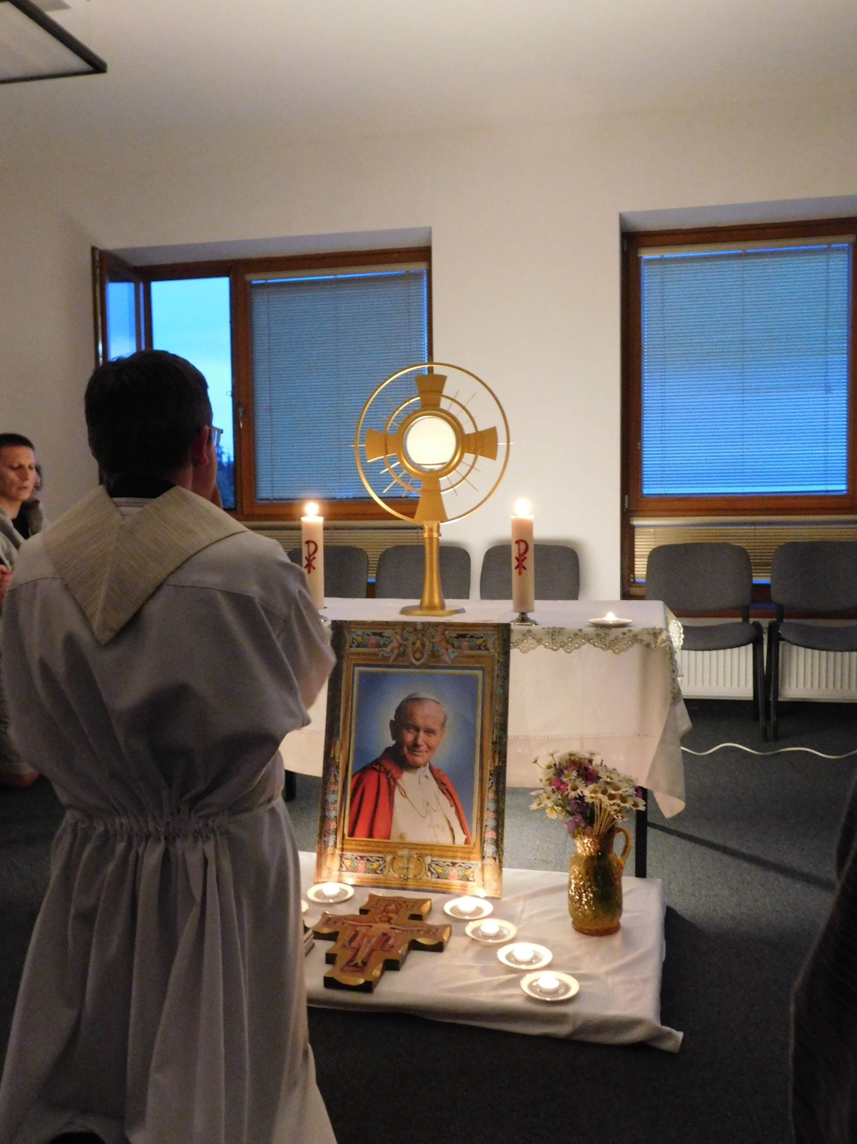

Slide 18
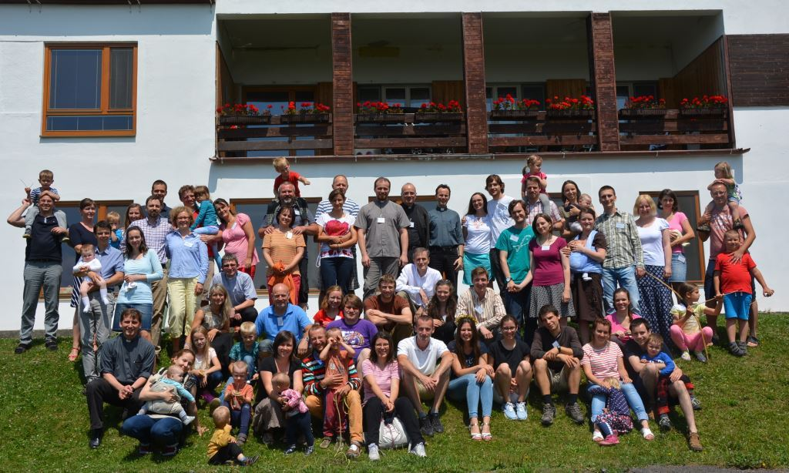

Slide 19
Ďakujem za pozornosť

